Slide 1
Песочная терапия как эффективный метод развития детей с ОНР
Часто руки знают, как распутать то,
над чем тщетно бьётся разум.
К.Г.Юнг
Воспитатель: Стукалова Татьяна Викторовна
МАОУ СОШ №4 г.Боровичи, Новгородская область

Slide 2
Песок — загадочный материал, обладающий способностью завораживать человека - своей податливостью, способностью принимать любые формы: быть сухим, легким и ускользающим или влажным, плотным и пластичным. Сам принцип терапии песком был предложен еще Карлом Густавом Юнгом, замечательным швейцарским психологом и философом, основателем аналитической терапии. Песочная терапия – одна из разновидностей игровой терапии .
Основные преимущества метода песочной терапии работе с детьми с ОНР:
- развивается тактильно-кинестетическая чувствительность и мелкая моторика рук, которые напрямую связаны с мыслительными операциями ;
- существенно повышается мотивация и интерес к коррекционно-развивающей деятельности;
- стабилизируется эмоциональное состояние детей, дольше сохраняется работоспособность;
- расширяется словарный запас слов, вырабатывается навык связного высказывания, развиваются фонематический слух и восприятие, осваиваются навыки звуко-слогового анализа и синтеза; закрепляется навык правильного звукопроизношения;
более гармонично и интенсивно развиваются все познавательные функции (восприятие, внимание, память, мышление), а главное для нас – речь и моторика;
совершенствуются коммуникативные навыки ребенка.

Slide 3
Перенос традиционных педагогических занятий в интерактивную песочницу дает больший воспитательный и образовательный эффект, нежели стандартные формы обучения.
Цель песочной терапии: психолого - педагогическая поддержка полноценного развития ребенка с ОНР.
Задачи:
- развитию речи детей;
- развитию мелкой моторики рук;
- развитию речевого дыхания;
- создание условий для развития творческого потенциала;
- осуществление коммуникативного взаимодействие детей между собой в творческой деятельности;
- развитию всех психических функций воспитанников;
- создание благоприятных ситуаций развития каждого ребёнка в соответствии с его особенностями и склонностями.

Slide 4
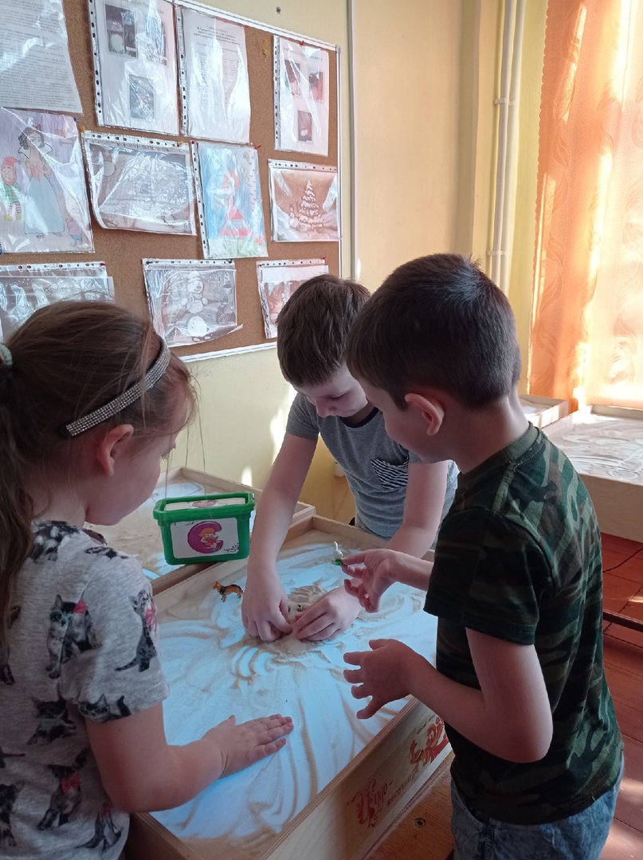
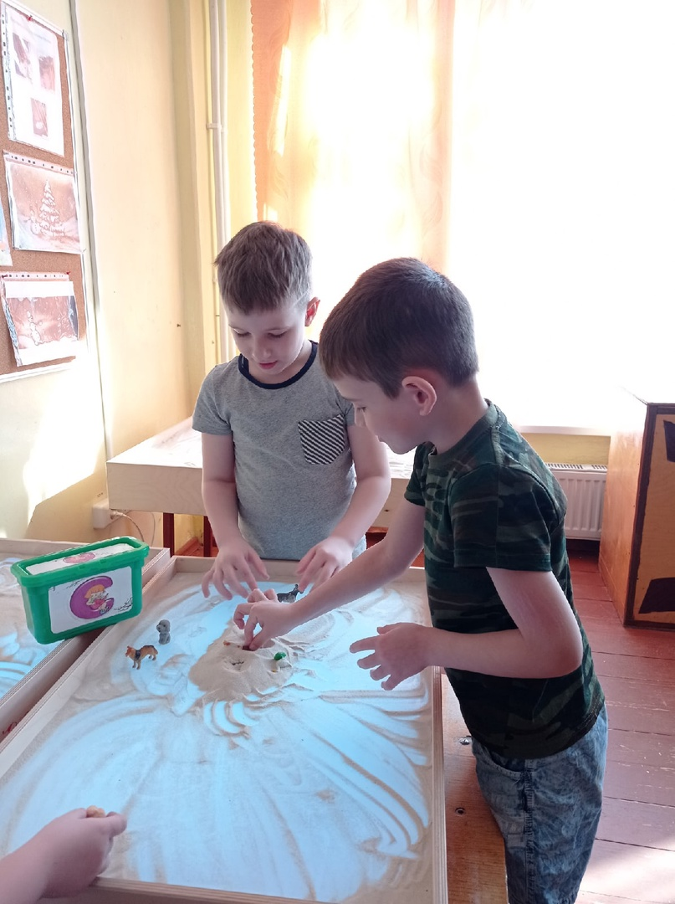
Игра «Зоопарк»

Slide 5
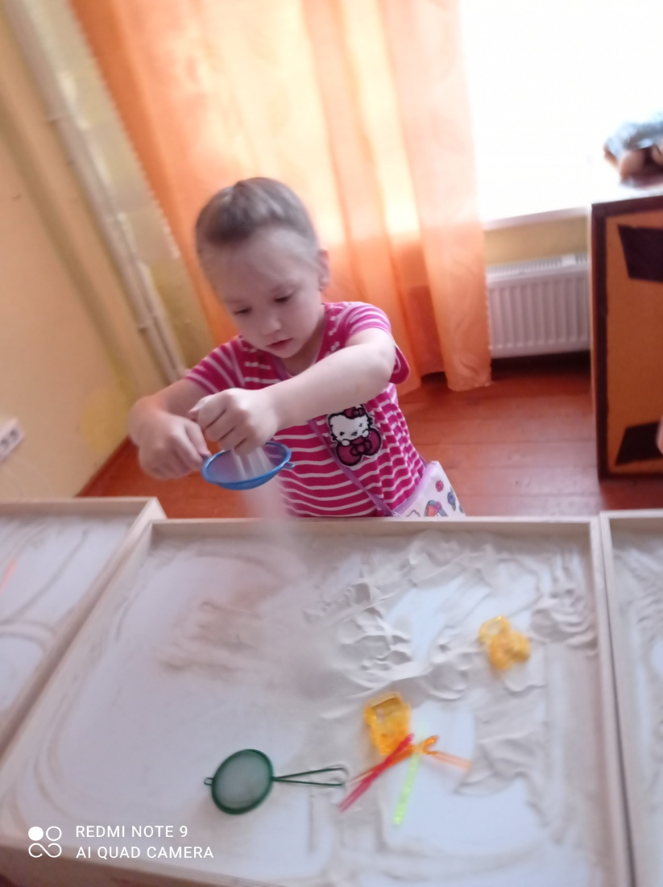
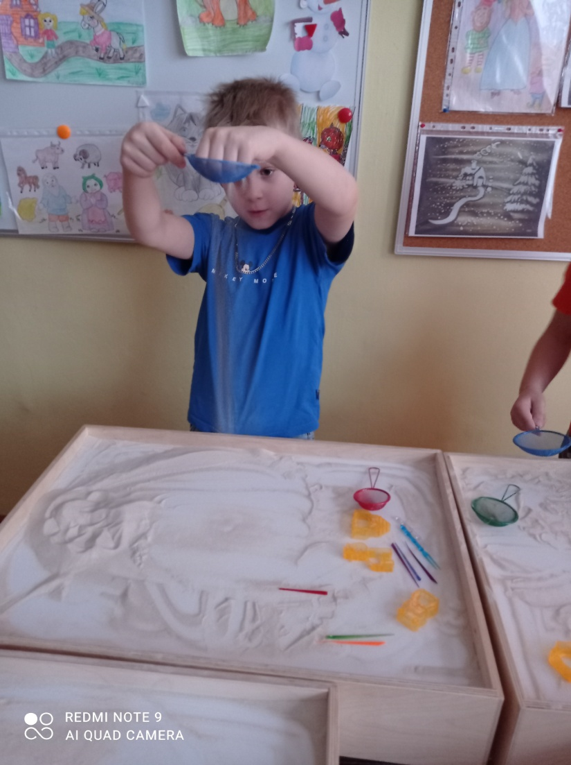
Экспериментирование

Slide 6
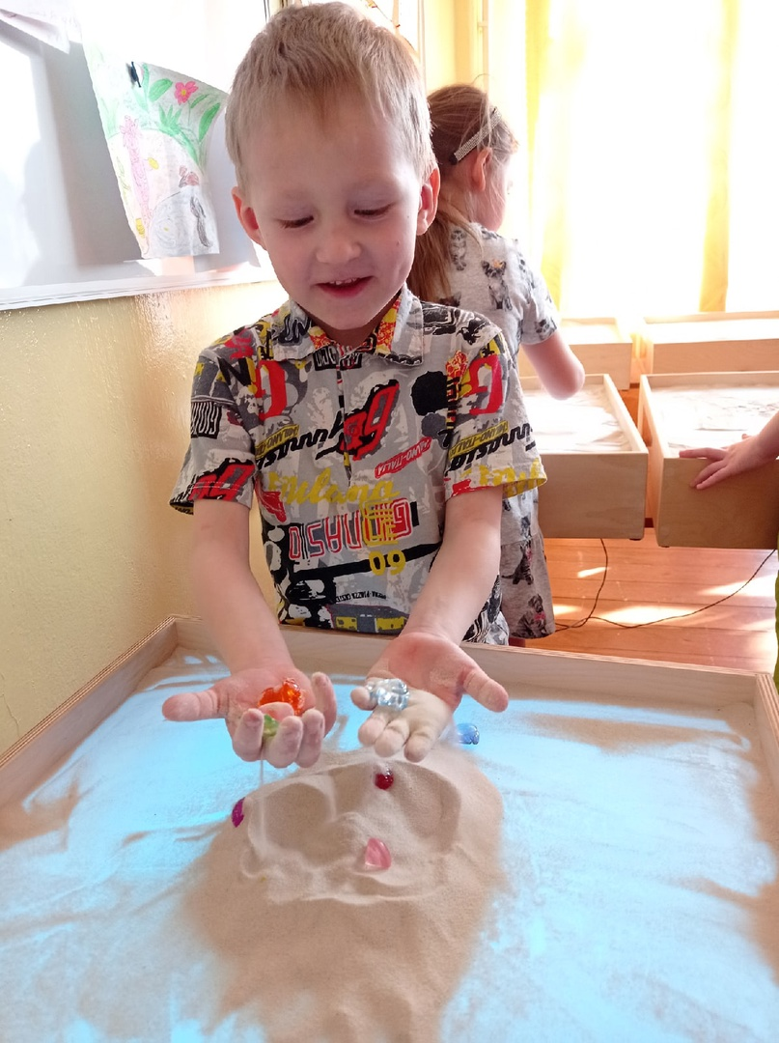
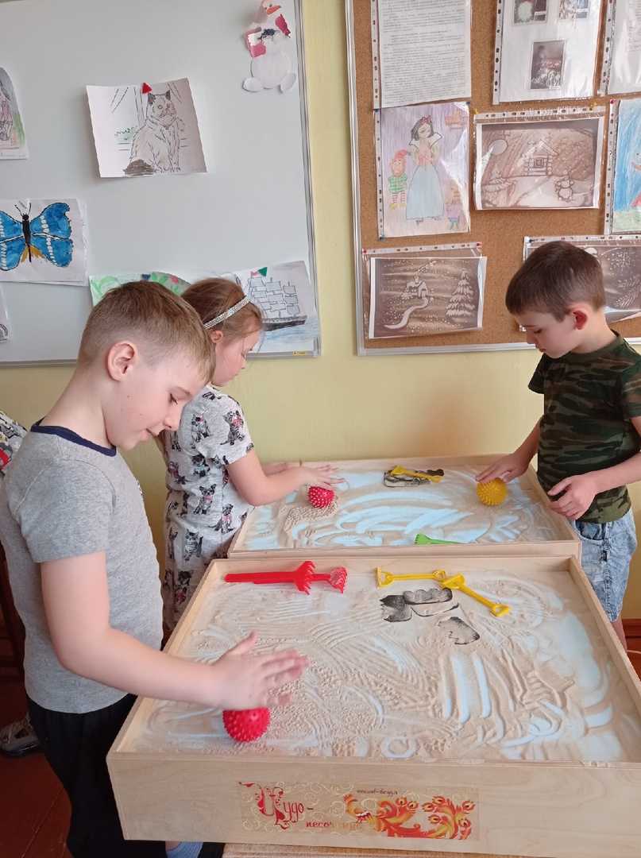
Пальчиковая гимнастика

Slide 7
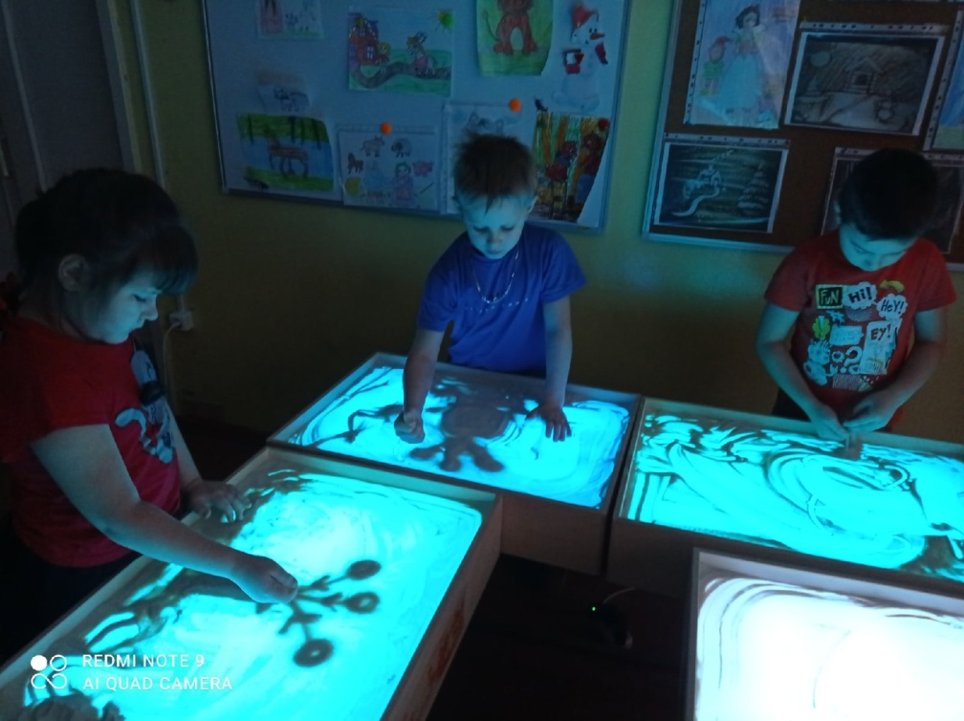
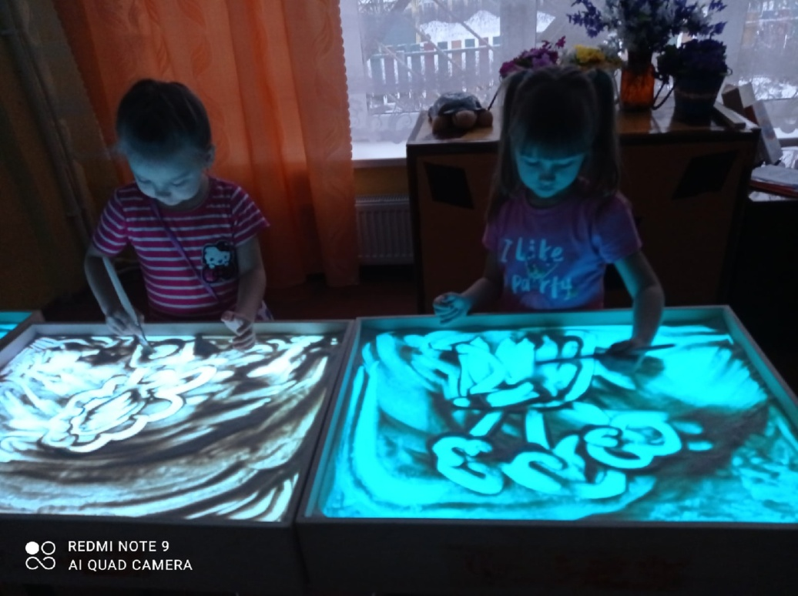
Художественное творчество«Подарок мамочке»

Slide 8
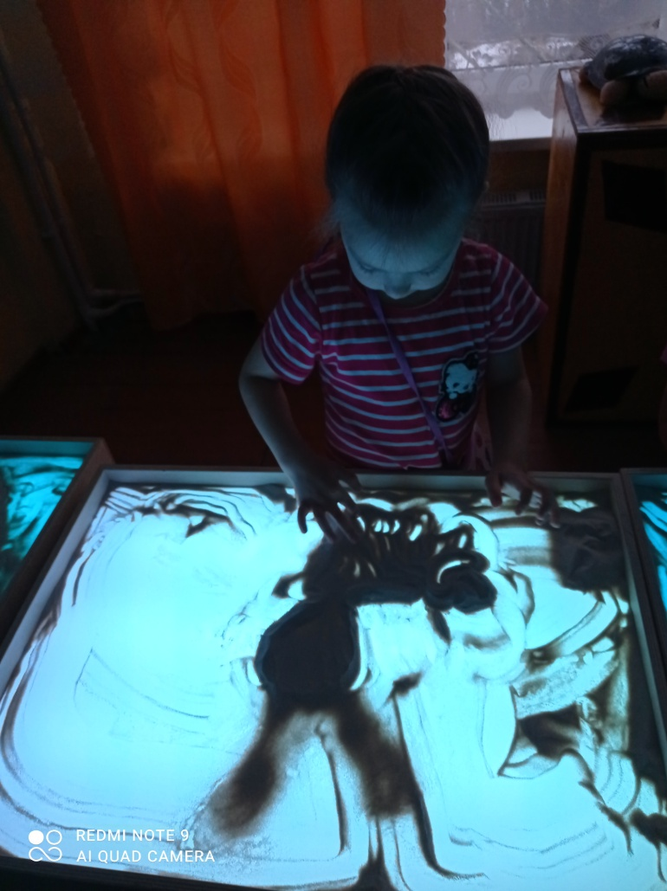

Slide 9
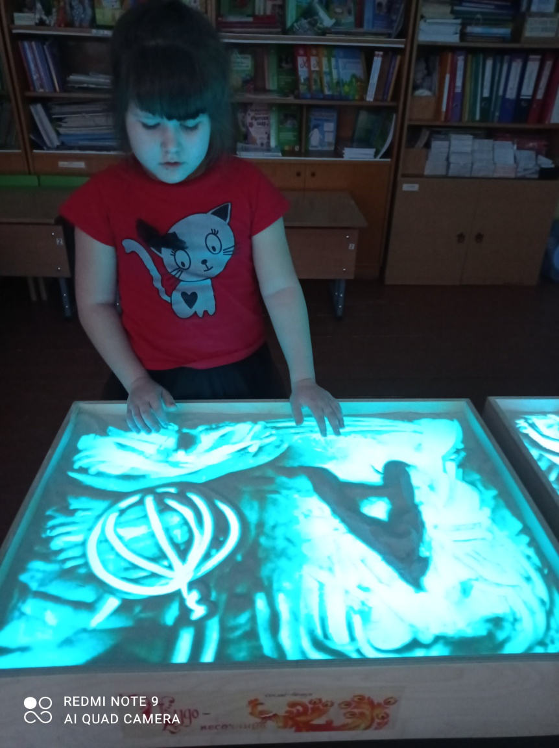
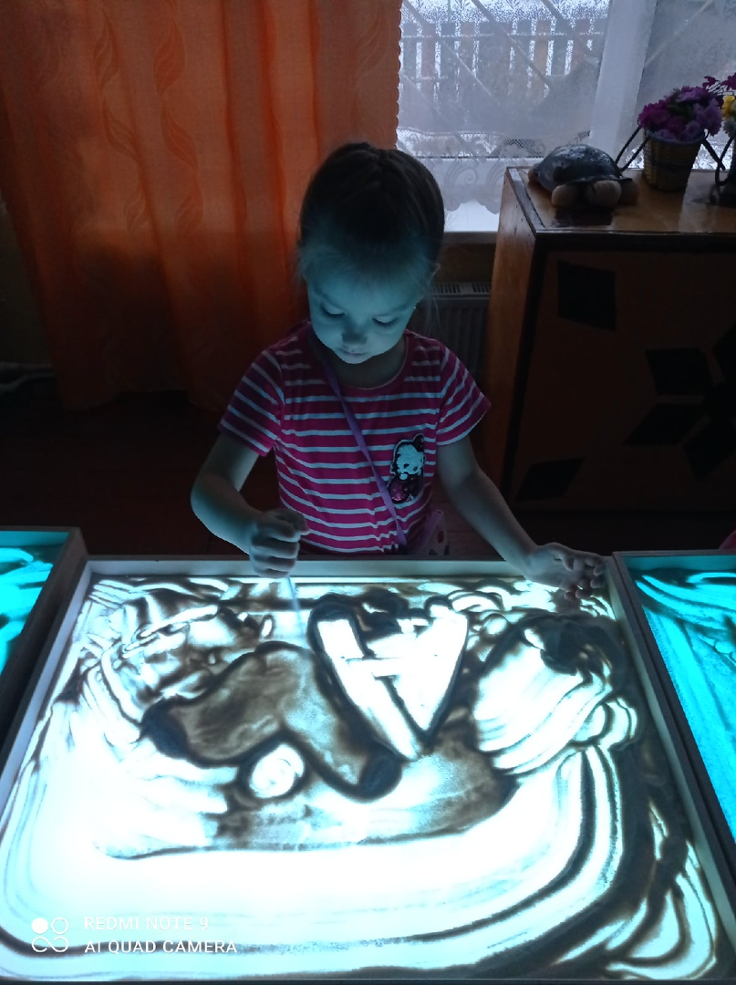
Обучение грамоте

Slide 10
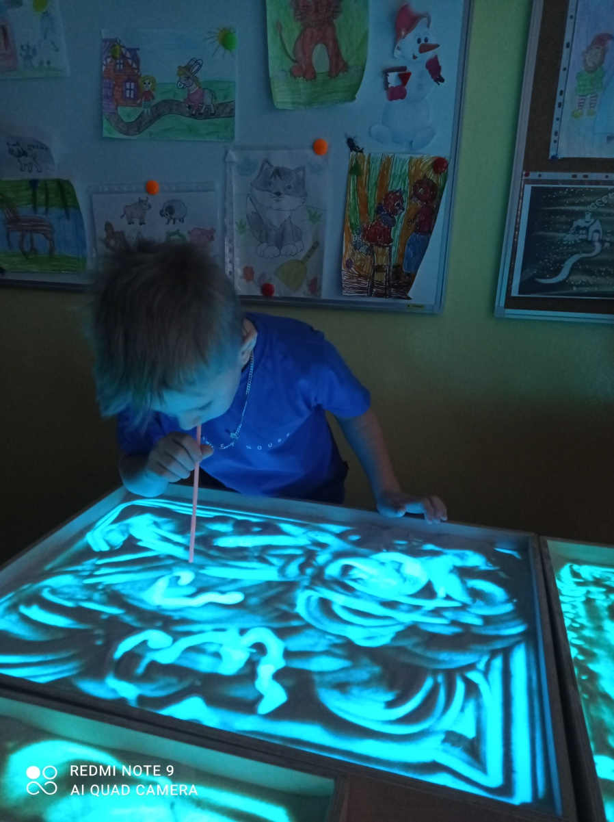
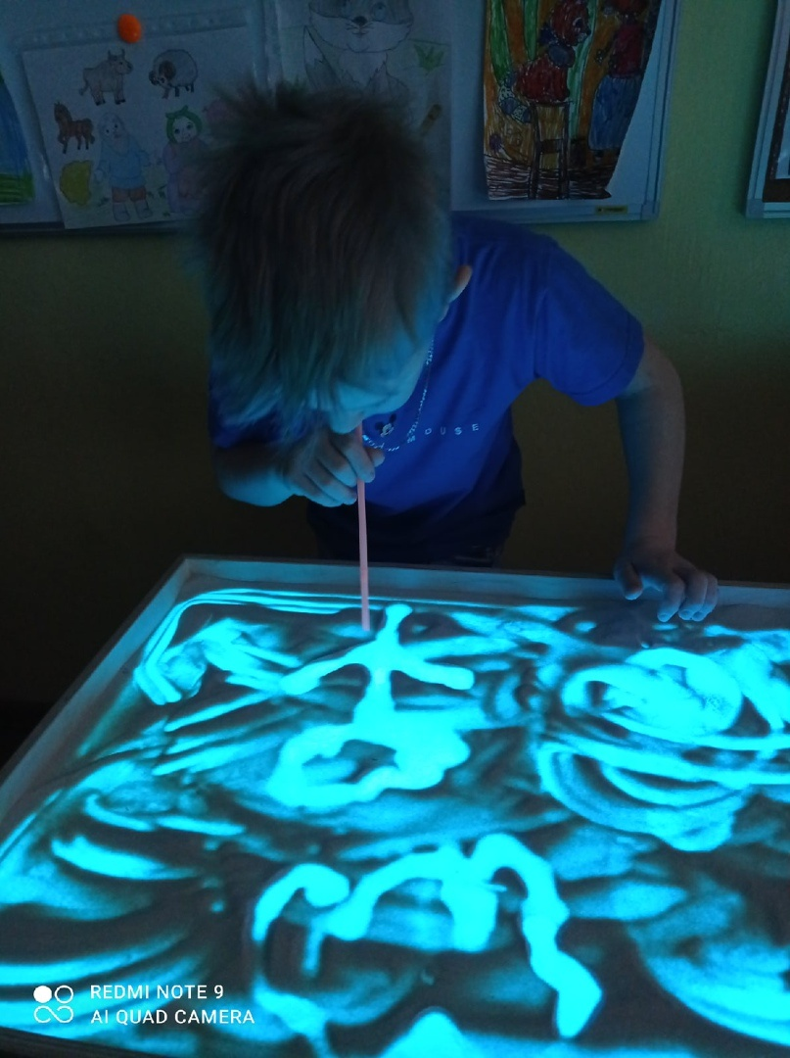
Дыхательная гимнастика
«Волшебный цветок»

Slide 11
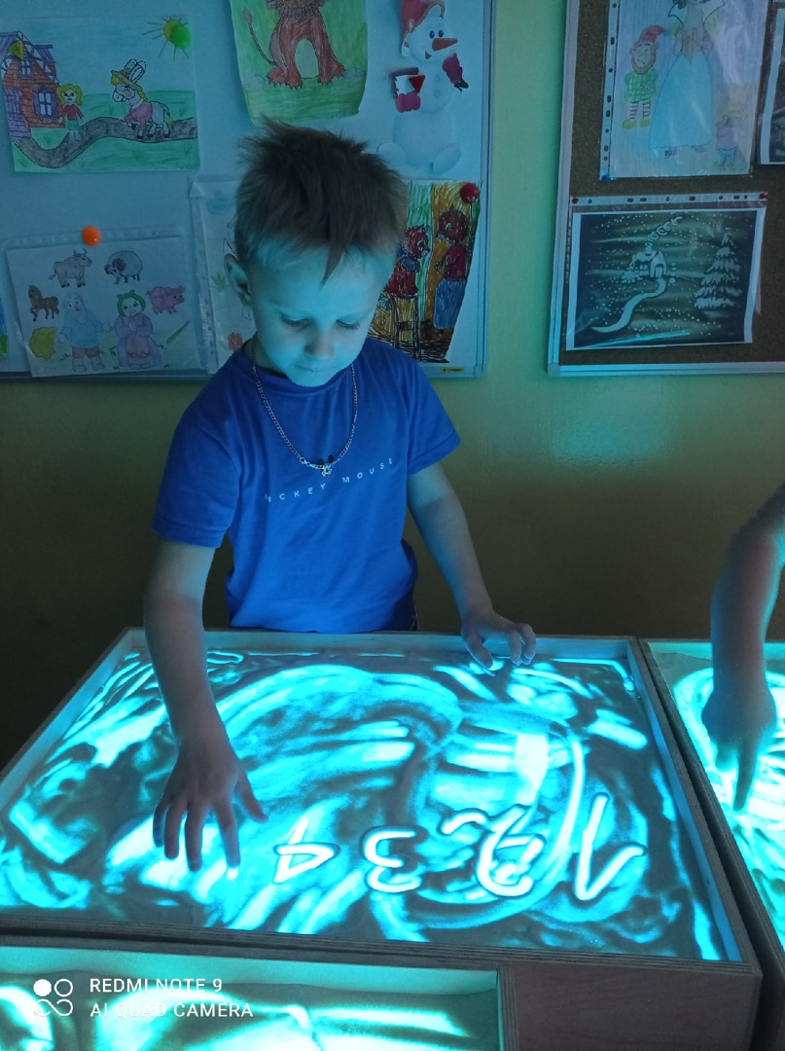
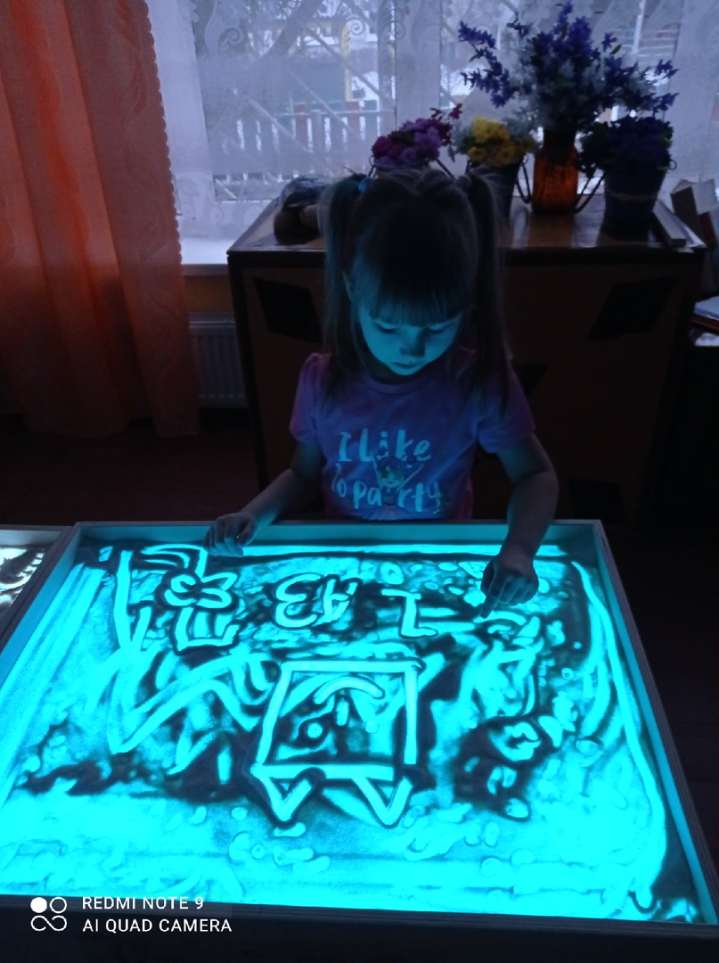
«Веселая математика»

Slide 12
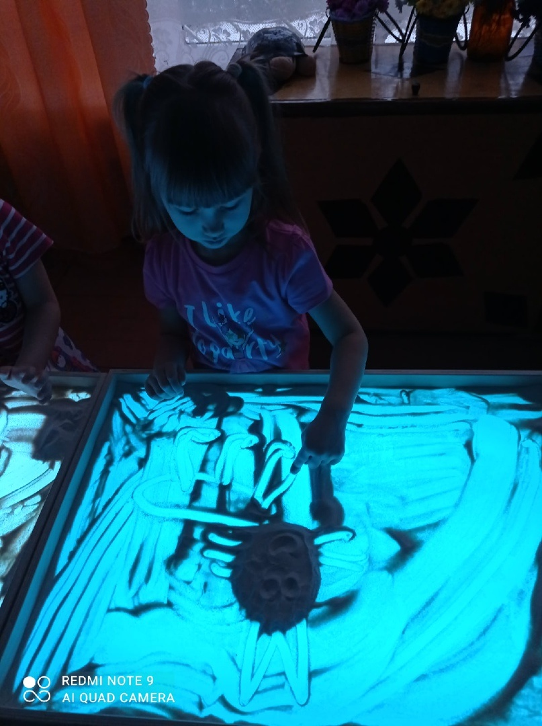
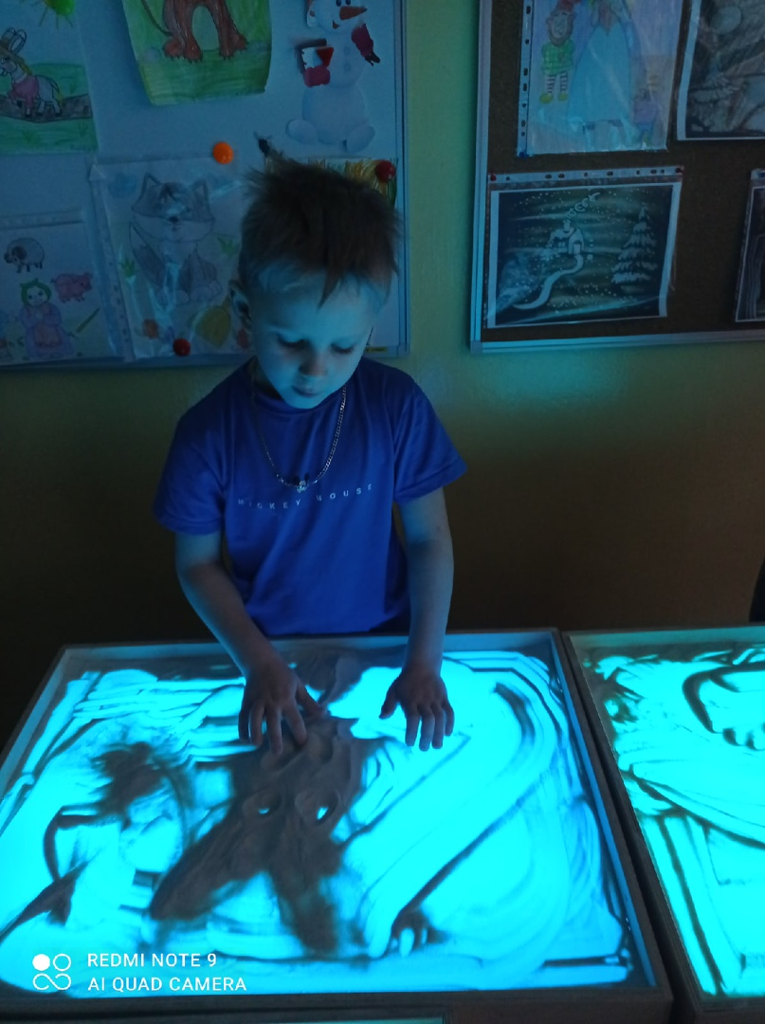
Создаем образы необычных животных

Slide 13
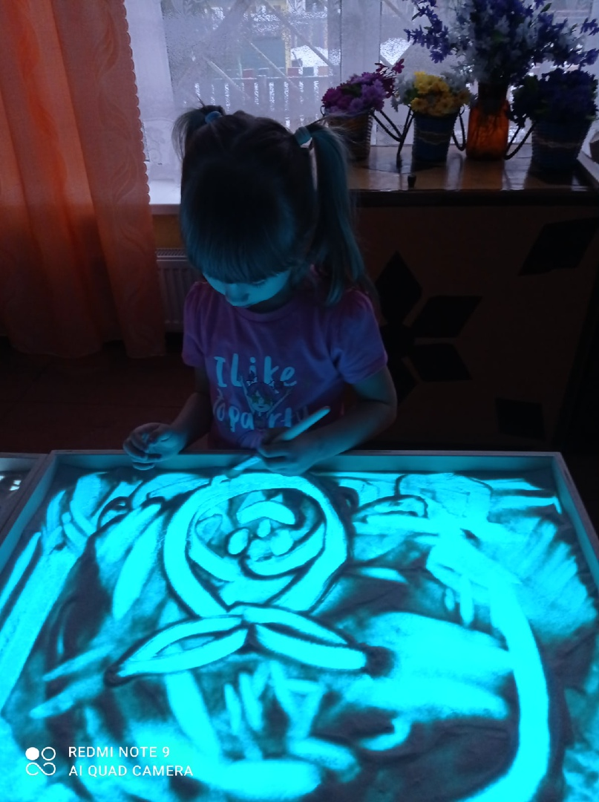
Драматизация сказки «Колобок»

Slide 14
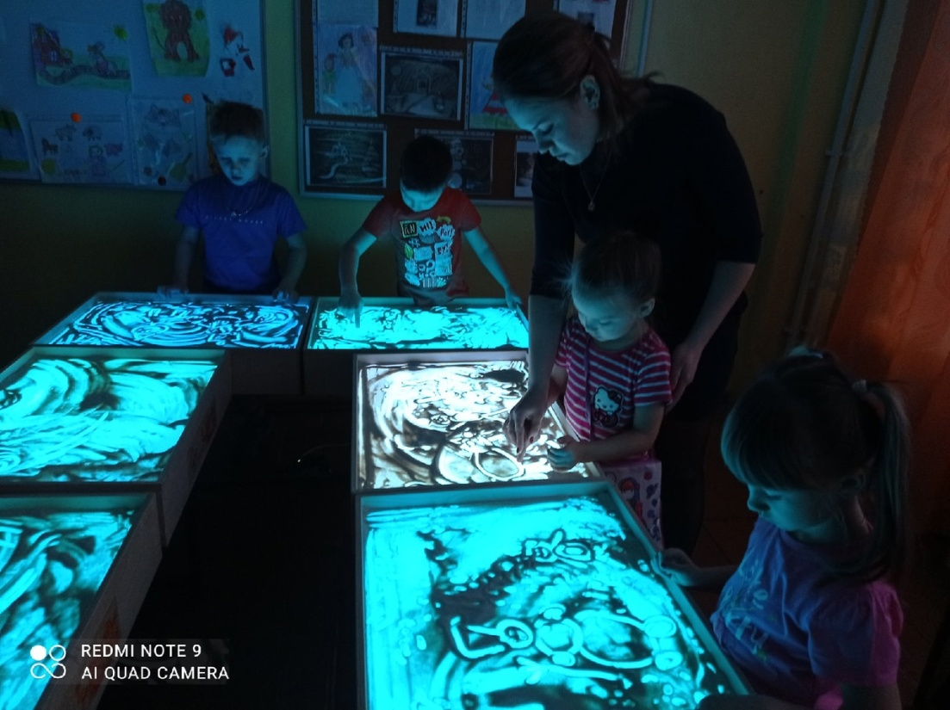
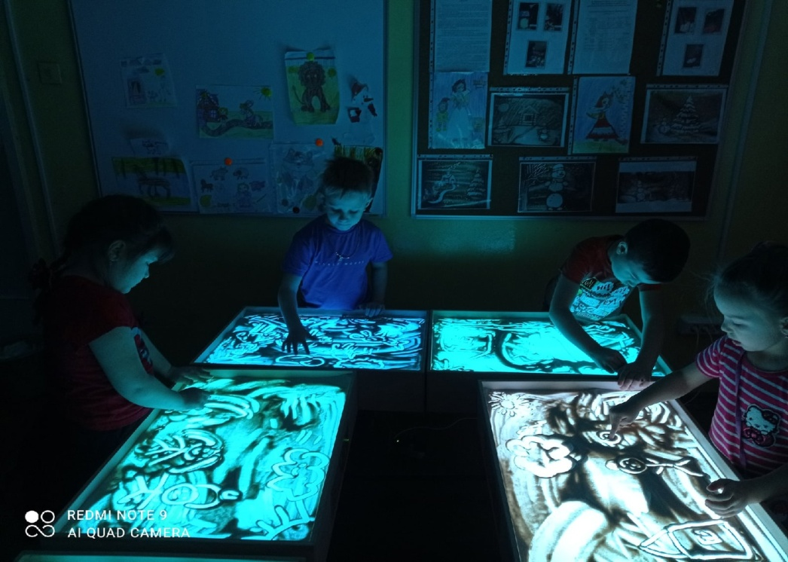
Создаем мультфильм

Slide 15
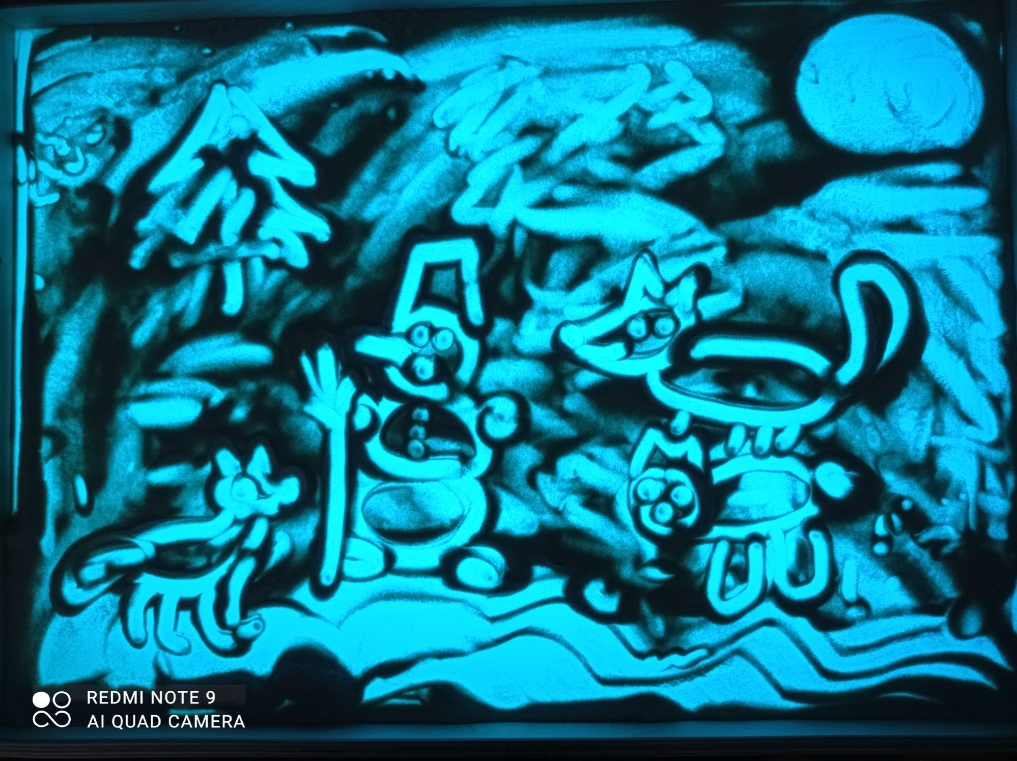

Slide 16
Перенос традиционных педагогических занятий в интерактивную песочницу дает больший воспитательный и образовательный эффект, нежели стандартные формы обучения. В играх с интерактивным песком на световых столах более гармонично и интенсивно развиваются все познавательные функции (восприятие, внимание, память, мышление), а также речь и моторика, совершенствуется предметно-игровая деятельность, что в дальнейшем способствует развитию сюжетно-ролевой игры и речевому развитию ребенку.

